Slide 1
Die Scheitelpunktform Parameter m

Slide 2
Scheitelpunktform – Parameter m
$f\left(x\right)=a∙{\left(x−m\right)}^{2}+n$

Slide 3
Parameter m - Auswirkungen
Der Parameter m bewirkt eine waagrechte Verschiebung des Funktionsgraphen um m Einheiten entlang der x-Achse.
Fall 1: $m>0$
Ist $m>0,$so tritt eine Verschiebung um m nach rechts ein.
Bsp.: Die Funktion $f_{2}\left(x\right)=3∙(x−2)²$
mit $m=2$ verschiebt die Funktion $f_{1}\left(x\right)=3x²$ um 2 Einheiten nach rechts.

Slide 4
Parameter m - Auswirkungen
Der Parameter m bewirkt eine waagrechte Verschiebung des Funktionsgraphen um m Einheiten entlang der x-Achse.
Fall 1: $m>0$
Ist $m>0,$so tritt eine Verschiebung um m nach rechts ein.
Bsp.: Die Funktion $f_{2}\left(x\right)=3∙(x−2)²$
mit $m=2$ verschiebt die Funktion $f_{1}\left(x\right)=3x²$ um 2 Einheiten nach rechts.
ACHTUNG: In der Klammer steht ein MINUS

Slide 5
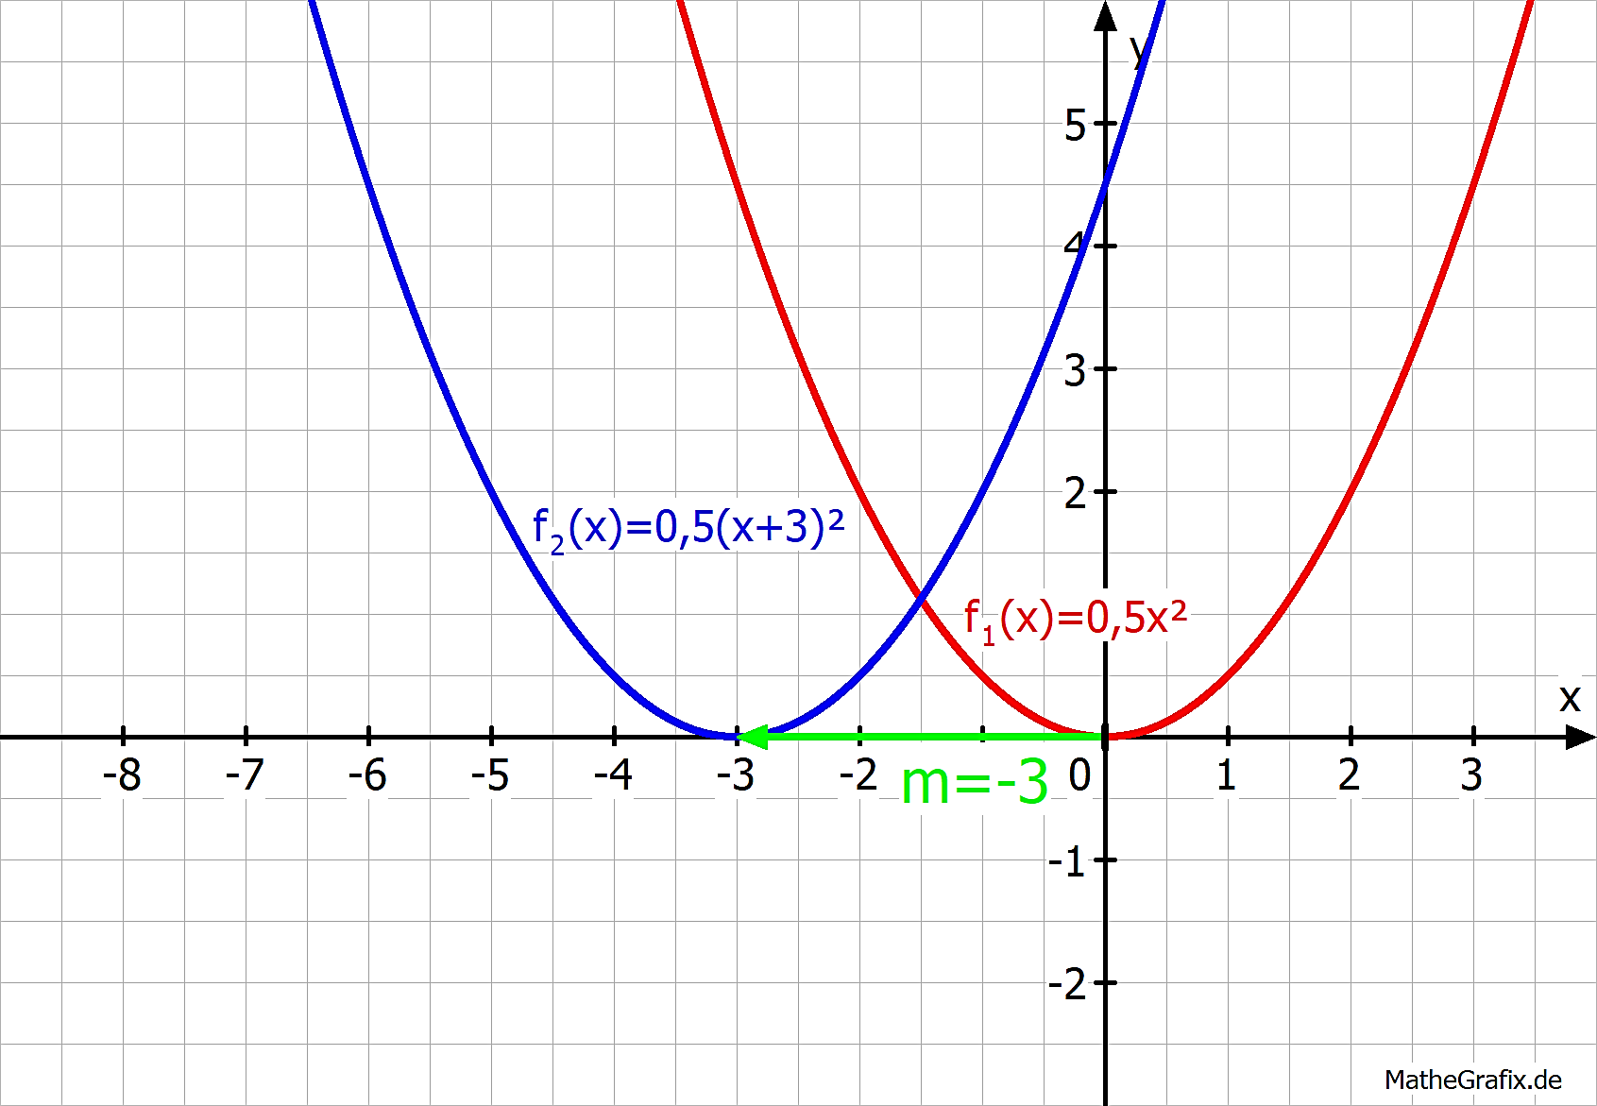
Parameter m - Auswirkungen
Der Parameter m bewirkt eine waagrechte Verschiebung des Funktionsgraphen um m Einheiten entlang der x-Achse.
Fall 2: $m<0$
Ist $m<0,$so tritt eine Verschiebung um m nach links ein.
Bsp.: Die Funktion $f_{2}\left(x\right)=0,5∙(x+3)²$
mit $m=−3$ verschiebt die Funktion
$f_{1}\left(x\right)=0,5x^{2}$ um 3 Einheiten nach links.
ACHTUNG: In der Klammer steht ein PLUS

Slide 6
Parameter m - Zusammenfassung

Slide 7
Bsp. 1) Bestimme die Parameter a und m. Gib den Scheitelpunkt S und die Funktionsgleichung der Form $f\left(x\right)=a{\left(x−m\right)}^{2}$ an. Zeichne die Symmetrieachse ein und gib die Gleichung der Symmetrieachse an.
a=
m=
S=
$f(x)=$

Slide 8
Bsp. 1) Bestimme die Parameter a und m. Gib den Scheitelpunkt S und die Funktionsgleichung der Form $f\left(x\right)=a{\left(x−m\right)}^{2}$ an. Zeichne die Symmetrieachse ein und gib die Gleichung der Symmetrieachse an.
a=
m=
S=
$f(x)=$

